Slide 1
HSI-LEARNING · 高光谱图像分类课程
L01
200 个波段，是 200 张照片吗？
从数据立方体到一条光谱
本课交付 · 一页数据卡 · 空间/光谱切片 · GT与观测的区别
先修 · L00：环境和路径已检查
Notes:
用真实问题开场，先让学生提出预测。不要从依赖列表开始读。
教学边界：本课不是榜单排名；历史结果不等同修正版实验。
Notebook: 01_data_reading_and_visualization.ipynb
定位: loadmat, cube[:, :, b], cube[r, c, :]

Slide 2
L01 · 从数据立方体到一条光谱
本课交付
01
一页数据卡
课堂入口
NOTEBOOK
02
空间/光谱切片
01_data_reading_and_visualization.ipynb
CELLS
loadmat, cube[:, :, b], cube[r, c, :]
03
GT与观测的区别
任务
A01 · 交付：代码 + 配置 + 解释
Notes:
完成标准是能独立生成交付物，而不是只复述概念。右侧面板是本课的Notebook与cell入口。
教学边界：本课不是榜单排名；历史结果不等同修正版实验。
Notebook: 01_data_reading_and_visualization.ipynb
定位: loadmat, cube[:, :, b], cube[r, c, :]

Slide 3
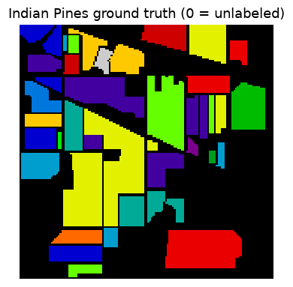
L01 · 从数据立方体到一条光谱
同样大小的两幅图，只有一幅是标签
怎么读这张图
观测是传感器记录
GT 是人工/调查监督信息
类别颜色不是材料真实颜色
00_environment_check.ipynb · cell dataset
Notes:
先让学生区分伪彩色与GT。GT不能作为分类输入的一部分。
教学边界：本课不是榜单排名；历史结果不等同修正版实验。
Notebook: 01_data_reading_and_visualization.ipynb
定位: loadmat, cube[:, :, b], cube[r, c, :]
EHU: Hyperspectral Remote Sensing Scenes
https://www.ehu.eus/ccwintco/index.php/Hyperspectral_Remote_Sensing_Scenes

Slide 4
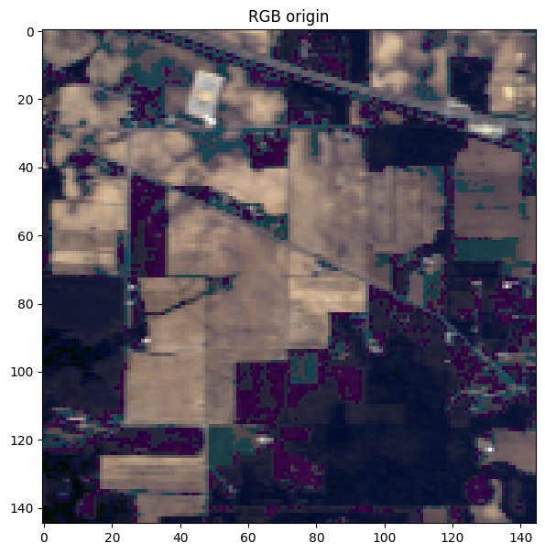
L01 · 从数据立方体到一条光谱
观测图是三个波段的合成显示
怎么读这张图
真彩色只取三个波段映射到RGB
改变波段组合不改变数据本身
显示拉伸只影响人眼，不影响标签
03_hybridsn_baseline.ipynb · cell cell5
Notes:
真彩色合成来自notebook 03。问学生：换成(50,90,150)显示会怎样？显示选择是演示变量，不是实验变量。
教学边界：本课不是榜单排名；历史结果不等同修正版实验。
Notebook: 01_data_reading_and_visualization.ipynb
定位: loadmat, cube[:, :, b], cube[r, c, :]
EHU: Hyperspectral Remote Sensing Scenes
https://www.ehu.eus/ccwintco/index.php/Hyperspectral_Remote_Sensing_Scenes

Slide 5
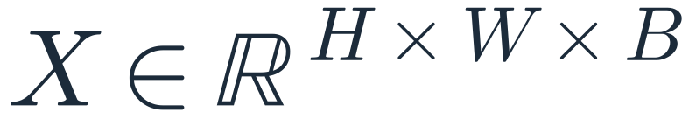
L01 · 从数据立方体到一条光谱
一个数组，两种视角
— 固定波段：一张 145×145 灰度图
— 固定位置：一条 200 维光谱向量
— 第三维不是类别轴
H 行
W 列
>>> cube[:, :, 50].shape, cube[30, 40, :].shape
((145, 145), (200,))
B 波段
Notes:
让学生对 toy 数组口算 shape，再对 IP 实测。ndarray 不自带物理轴语义。
教学边界：本课不是榜单排名；历史结果不等同修正版实验。
Notebook: 01_data_reading_and_visualization.ipynb
定位: loadmat, cube[:, :, b], cube[r, c, :]
EHU: Hyperspectral Remote Sensing Scenes
https://www.ehu.eus/ccwintco/index.php/Hyperspectral_Remote_Sensing_Scenes

Slide 6
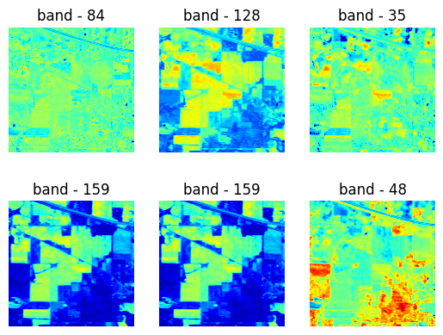
L01 · 从数据立方体到一条光谱
不同波段，同一地物亮度不同
怎么读这张图
六个波段显示六种纹理
农田与道路在不同波段对比度不同
波段选择同时影响显示与可分性
01_data_reading_and_visualization.ipynb · cell 8482399b...
Notes:
本图来自notebook 01的实际波段切片。band index不是波长：删带改变索引与波长对应，没有元数据不做nm换算。
教学边界：本课不是榜单排名；历史结果不等同修正版实验。
Notebook: 01_data_reading_and_visualization.ipynb
定位: loadmat, cube[:, :, b], cube[r, c, :]
NASA/JPL AVIRIS instrument overview
https://aviris.jpl.nasa.gov/html/aviris.overview.html

Slide 7
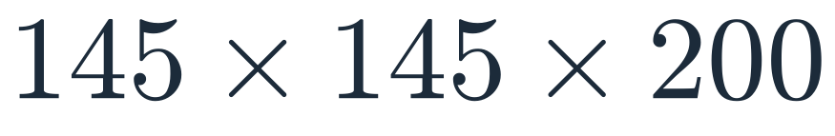
L01 · 从数据立方体到一条光谱
先预测 shape，再切片
— X[:, :, b] → (H,W)
— X[r,c,:] → (B,)
— X[r,:,:] 是行切片，不是波段切片
固定 b
空间切片
>>> cube[:, :, :3].transpose(2, 0, 1).shape
(3, 145, 145)
固定 r,c → 光谱
Notes:
IP 实测形状 145×145×200 来自 dataset/README.md 的本地加载记录。给 3×4×5 toy 数组依次问 shape。
教学边界：本课不是榜单排名；历史结果不等同修正版实验。
Notebook: 01_data_reading_and_visualization.ipynb
定位: loadmat, cube[:, :, b], cube[r, c, :]
EHU: Hyperspectral Remote Sensing Scenes
https://www.ehu.eus/ccwintco/index.php/Hyperspectral_Remote_Sensing_Scenes

Slide 8
L01 · 从数据立方体到一条光谱
零标签不等于零信号
全部像元
— gt=0 是未标注，不是一类背景
— 已标注 10249 / 未标注 10776
— 最少类 Oats 只有 20 个样本，最多类 2455
有标注中心
>>> (gt > 0).sum(), (gt == 9).sum()
(10249, 20)
监督损失
Notes:
现场运行这条命令并读数：10249 个监督样本占总像元不到一半。20 与 2455 相差超过 120 倍——后面讲不均衡和开集的根子就在这里。
教学边界：本课不是榜单排名；历史结果不等同修正版实验。
Notebook: 01_data_reading_and_visualization.ipynb
定位: loadmat, cube[:, :, b], cube[r, c, :]
EHU: Hyperspectral Remote Sensing Scenes
https://www.ehu.eus/ccwintco/index.php/Hyperspectral_Remote_Sensing_Scenes

Slide 9
L01 · 从数据立方体到一条光谱
代码实操
打开 01_data_reading_and_visualization.ipynb
现场安排
— 现场：逐个运行本页 cell
— 完整训练：课前排队完成
— 结果解读：以当前输出为准
band = cube[:, :, 50]
spectrum = cube[30, 40, :]
mask = gt > 0
print(band.shape, spectrum.shape, mask.sum())
定位 cell loadmat, cube[:, :, b], cube[r, c, :]
Notes:
这是关键代码节选，完整上下文在Notebook中。现场只做最小例或载入模型推理；完整训练提前排队。
教学边界：本课不是榜单排名；历史结果不等同修正版实验。
Notebook: 01_data_reading_and_visualization.ipynb
定位: loadmat, cube[:, :, b], cube[r, c, :]

Slide 10
L01 · 从数据立方体到一条光谱
课堂练习
只改变显示波段组合，验证样本数和GT完全不变。
先写预测，再运行
任务 A01 交付：代码 + 配置 + 解释
Notes:
先让学生在右侧预测框写出预期，再运行一次受控改动。若与预期不同，保留记录而不是换种子直到符合故事。
教学边界：本课不是榜单排名；历史结果不等同修正版实验。
Notebook: 01_data_reading_and_visualization.ipynb
定位: loadmat, cube[:, :, b], cube[r, c, :]

Slide 11
L01 · 从数据立方体到一条光谱
AI 辅助
人工核验
提示词（可直接复制）
用loadmat与shape断言检查实测项；传感器/波长需要原始资料证据。
只依据给出的 MAT keys、shape、dtype 和来源片段生成数据卡。区分实测项与文献项；没有波长表时不要推断波长或红边位置。
Notes:
可复制提示词见内容源。数据边界：不上传未授权数据或未公开稿件；不让AI虚构引用、指标或执行记录。只依据给出的 MAT keys、shape、dtype 和来源片段生成数据卡。区分实测项与文献项；没有波长表时不要推断波长或红边位置。
教学边界：本课不是榜单排名；历史结果不等同修正版实验。
Notebook: 01_data_reading_and_visualization.ipynb
定位: loadmat, cube[:, :, b], cube[r, c, :]

Slide 12
L01 · 从数据立方体到一条光谱
小结与边界
— 显示好看不等于数据可分
— 传感器参数不能替代本文件元数据
回到本课开头的问题
200 个波段，是 200 张照片吗？
Notes:
结束时请学生用一句话回答本课开头的问题，要求带证据类型。
教学边界：本课不是榜单排名；历史结果不等同修正版实验。
Notebook: 01_data_reading_and_visualization.ipynb
定位: loadmat, cube[:, :, b], cube[r, c, :]

Slide 13
L01 · 从数据立方体到一条光谱
来源、版本与复现
EHU: Hyperspectral Remote Sensing Scenes
https://www.ehu.eus/ccwintco/index.php/Hyperspectral_Remote_Sensing_Scenes
NASA/JPL AVIRIS instrument overview
https://aviris.jpl.nasa.gov/html/aviris.overview.html
完整来源状态与许可边界见 docs/teaching/source-audit.md；图像取自当前 Notebook 输出。
Notes:
每次发布应补源码版本与运行配置；网络资料可访问不等于可自由再分发。
教学边界：本课不是榜单排名；历史结果不等同修正版实验。
Notebook: 01_data_reading_and_visualization.ipynb
定位: loadmat, cube[:, :, b], cube[r, c, :]
EHU: Hyperspectral Remote Sensing Scenes
https://www.ehu.eus/ccwintco/index.php/Hyperspectral_Remote_Sensing_Scenes
NASA/JPL AVIRIS instrument overview
https://aviris.jpl.nasa.gov/html/aviris.overview.html

